Slide 1
빅데이터 분석 개론

Slide 2
강의내용
6장 데이터 분석 모형
적합한 빅데이터 분석 모형을 선정하는데 있어서 통계, 데이터 마이닝 그리고 머신러닝을 기반으로 하는 데이터 분석 모형을 활용합니다.
1. 통계기반 데이터 분석 모형
기술통계와 추론통계, 추정과 가설검정, 다변량분석
2. 데이터 마이닝 기반 데이터 분석 모형
군집화, 분류, 연관규칙, 예측
3. 머신러닝 기반 분석 모형
분류, 회귀, 군집, 차원 축소

Slide 3
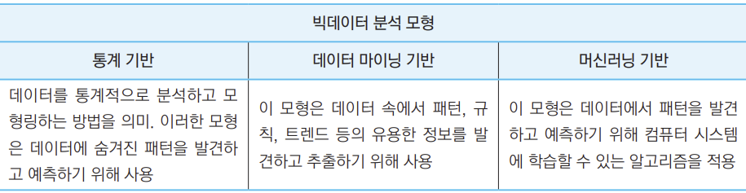
데이터 분석모형
적합한 빅데이터 분석 모형을 선정하는데 있어서 통계, 데이터 마이닝 그리고
머신러닝을 기반으로 하는 데이터 분석 모형을 활용

Slide 4
데이터 분석모형
통계기반 분석모형
통계란 어떤 현상을 종합적으로 한눈에 알아보기 쉽게 일정한 체계에 따라 나타낸 것으로서 숫자를 포함하여 다양한 방법으로 나타낼 수 있다.
통계학은 통계로부터 의미 있는 정보를 추출하고 이를 토대로 불확실한 사실에 대해 합리적인 의사결정을 내릴 수 있도록 도와주는 학문.
통계학은 데이터를 수집, 분석, 연구하고 미래에 대한 추론과 예측을 하는 학문으로 데이터 마이닝과 기계학습 알고리즘의 기본.

Slide 5
데이터 분석모형
데이터 마이닝 기반 분석모형
데이터 마이닝이란 방대한 양의 데이터 즉, 빅데이터로부터 유용한 정보를 추출하는 프로세스로서, 데이터로부터 새롭고 유용한 패턴을 발견하고 그것을 필요로 하는 조직 또는 개인이 의미있는 정보를 찾기 위하여 사용.
기업들은 방대한 고객 정보를 바탕으로 강력한 데이터 마이닝 기법을 사용하여 고객의 구매 패턴을 파악하거나 생산된 제품의 재고 유지를 위한 중요한 정보를 얻기 위하여 머신러닝과 통계 그리고 데이터베이스기술을 활용.

Slide 6
데이터 분석모형
머신러닝 기반 분석모형
머신러닝은 데이터로부터 얻어진 경험의 결과를 향상시킨 알고리즘을 발견하는
과정이고, 사람의 개입없이 기계 스스로가 학습할 수 있는 알고리즘을 설계, 연구하고 개발하는 것.
따라서 머신러닝은 컴퓨터가 주어진 내용을 학습하고 컴퓨터가 이해하는 방법을 가르침으로써 복잡한 작업을 수행하도록 시스템을 훈련시키고 수집된 데이터와 경험을 통해 더 똑똑하게 만드는 것이다.

Slide 7
데이터 분석모형
데이터 마이닝과 머신러닝의 공통점
두 개의 프로세스 모두가 복잡한 문제해결을 위하여 데이터를 사용
어떤 구체적인 패턴을 찾아내기 위하여 동일한 알고리즘을 사용
머신러닝은 데이터 마이닝을 수행하는 수단으로 사용될 수 있으며, 데이터 마이닝에서 수집된 데이터는 모형을 훈련하여 머신러닝 기술을 적용하는 데 사용될 수 있다.

Slide 8
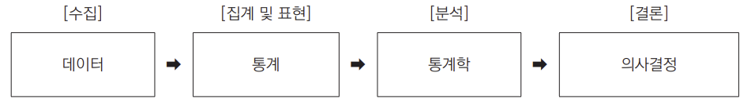
6.1 통계기반 데이터 분석 모형
통계 기반 데이터 분석 모형은 데이터를 통계적으로 분석하고 모형링하는 방법을 의미하고 이러한 모형은 데이터에 숨겨진 패턴을 발견하고 예측하기 위해 사용.
주어진 문제의 예측과 전망에 대해 합리적인 의사결정을 내리기 위한 여러 방법들이 사용될 수 있는데 그 중에서 통계학이 한 가지 방법으로 사용된다.

Slide 9
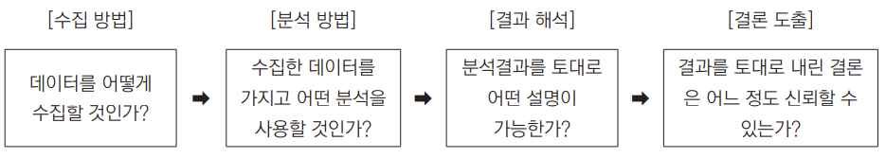
6.1 통계기반 데이터 분석 모형
통계학은 제기된 문제로부터 합리적인 의사결정을 내리기 위해
다음과 같은 절차와 내용에 관심을 두고 있다.

Slide 10
6.1.1 기술통계와 추론통계
통계분석은 수집한 데이터로부터 유용한 정보를 추출하는 과정으로 크게
기술통계 분석(descriptive statistics analisys)과 추론통계 분석(inferential statistical analysis)으로 구분.
정보를 얻고자 하는 관심 대상 전체 집합을 모집단(population)이라 하며,
모집단은 관심 대상에 따라 다르게 정의되지만 국민 전체, 성인 남녀 또는
유권자 전체 등으로 그 규모가 크기 때문에 우리가 다루는 데이터의 대부분은 모집단의 부분집합인 표본(sample)이다.
기술통계 분석은 표본의 결과를 다루지만 추론통계 분석은 표본의 결과를
이용하여 모집단의 특성인 모수(parameter)를 추정한다.

Slide 11
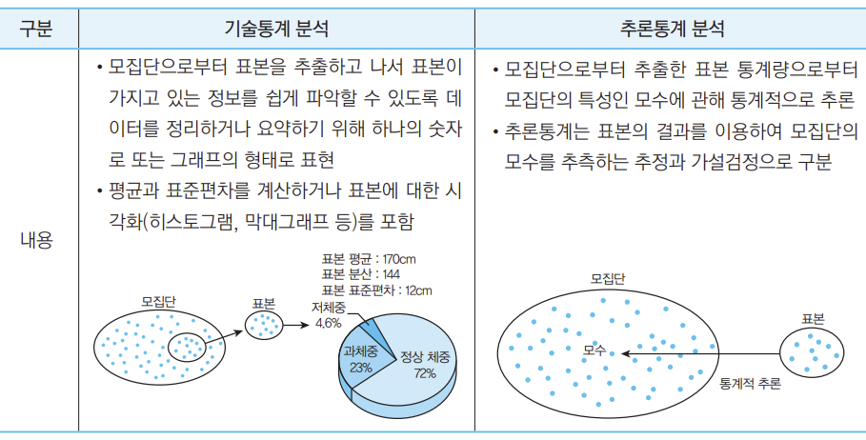
6.1.1 기술통계와 추론통계

Slide 12
6.1.4 단변량, 다변량, 단순, 다중 분석
통계분석은 다루고자 하는 데이터에 포함된 종속 변수(dependent variable)와
독립 변수(independent variable)의 수에 따라 단변량(univariate), 다변량(multivariate), 단순(simple), 다중(multiple)으로 구분한다.
독립 변수는 실험 연구에서 그 효과를 알아보기 위하여 조작하거나 변화를 일으키는 변수로서 그 연구에서 다른 변수에 영향을 받지 않기 때문에 “독립” 변수라고 하며 설명 변수라고도 한다. 반면에 종속 변수는 독립 변수의 결과에 해당하는 즉, 독립 변수에 의존하는 변수를 말한다.
예를 들어 혈압이 높을 경우 혈압을 낮추는 방법으로 저염식 식사, 칼륨이 함유된 음식 섭취 그리고 운동요법 등이 제안되는데 이 경우에 저염식 식사, 칼륨 함유 음식 섭취, 운동요법은 독립 변수로 혈압은 종속 변수로 볼 수 있다.

Slide 13
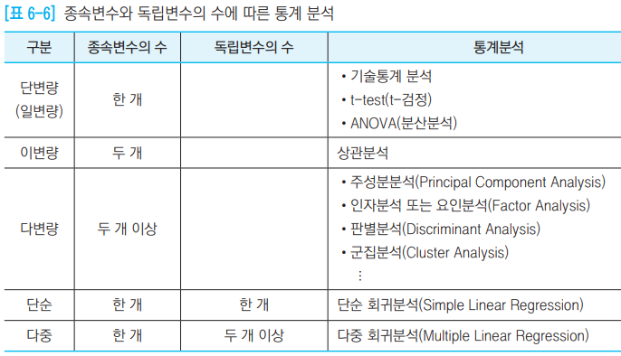
6.1.4 단변량, 다변량, 단순, 다중 분석

Slide 14
다변량 분석
대부분의 빅데이터에 대한 통계 기반 분석은 다변량 분석(multivariate analysis)에 해당한다.
다변량 분석은 개의 변수에 대해서 번 관측으로 얻어진 데이터에 대해 변수간의
관계 또는 개체간의 관계를 파악하려는 통계적 분석방법을 말하며 [표 6-7]과 같이 구분할 수 있다.
변수간의 관계를 다루는 방법으로는 주성분분석(PCA, principal components analysis)과 인자분석(factor analysis, 요인분석)이 있고, 개체간의 관계를 다루는 방법으로는 판별분석(discriminant analysis)과 군집분석(cluster analysis)이
있다.
그 외에 변수들간의 인과 관계(함수 관계, 상관 관계)를 분석하는 방법으로 상관분석, 회귀분석 등이 있다.

Slide 15
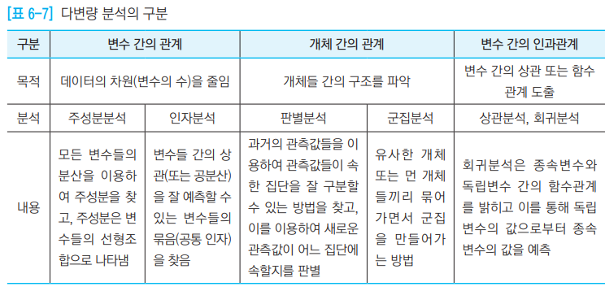
다변량 분석

Slide 16
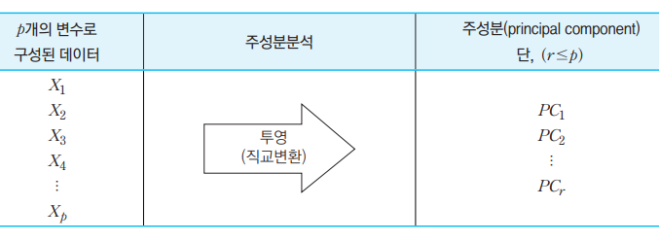
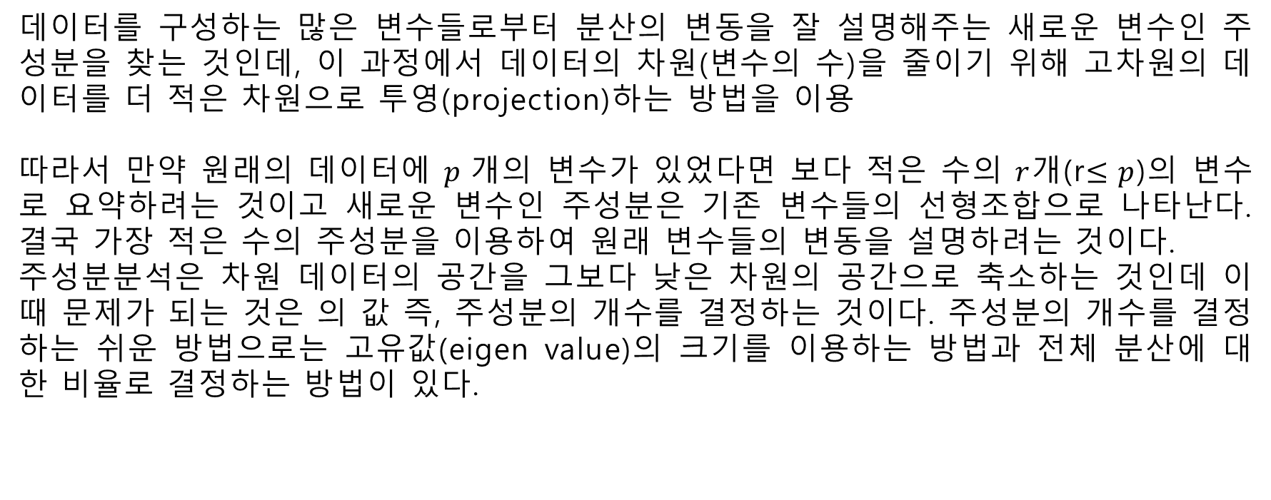
주성분분석
데이터를 구성하는 많은 변수들로부터 분산의 변동을 잘 설명해주는 새로운 변수인 주성분을 찾는 것인데, 이 과정에서 데이터의 차원(변수의 수)을 줄이기 위해 고차원의 데이터를 더 적은 차원으로 투영(projection)하는 방법을 이용
따라서 만약 원래의 데이터에 $p$개의 변수가 있었다면 보다 적은 수의 $r$개(r$≤p$)의 변수로 요약하려는 것이고 새로운 변수인 주성분은 기존 변수들의 선형조합으로 나타난다. 결국 가장 적은 수의 주성분을 이용하여 원래 변수들의 변동을 설명하려는 것이다.
주성분분석은 차원 데이터의 공간을 그보다 낮은 차원의 공간으로 축소하는 것인데 이때 문제가 되는 것은 의 값 즉, 주성분의 개수를 결정하는 것이다. 주성분의 개수를 결정하는 쉬운 방법으로는 고유값(eigen value)의 크기를 이용하는 방법과 전체 분산에 대한 비율로 결정하는 방법이 있다.

Slide 17
인자(요인)분석
인자분석(factor analysis, 요인분석)은 상관관계가 있는 변수들 사이의 관계를 변수의
개수보다 적은 수의 인자를 이용하여 설명하려는 다변량분석 방법.
여기서 인자는 변수들간의 상관관계를 설명해 줄 수 있는 공통된 인자를 말하며 인자분석은 이러한 공통인자를 찾아 그 구조를 해석하는 방법.
예를 들어 사회적인 지위 또는 경제적인 지위의 정도를 직접적으로 나타내거나 측정하기가 어렵지만 사회경제적 지위라는 것은 관련이 있음과 동시에 평가할 수 있는 요인인 직업의 종류, 교육 수준의 정도, 소득의 수준을 통해 나타낼 수 있다.
인자분석의 첫 번째 단계는 변수들의 상관관계로부터 최초의 인자를 추출하는 것이고,
첫 번째 인자는 변수들 대부분의 분산을 설명하게 된다. 두 번째 인자는 첫 번째 인자가
설명하지 못하는 나머지 분산을 설명할 수 있도록 추출된다.
인자를 추출하는 방법으로는 주성분방법(principal component method), 반복 주축인자법(iterated principal factor method), 최대 우도법(maximum likelihood method) 등이 있다.

Slide 18
판별분석
판별분석(discriminant analysis)은 어느 집단에 속하는지를 알고 있는 과거의 관측값들을 이용하여 관측값들이 속한 집단을 잘 구분할 수 있는 방법을 찾고, 이를 이용하여 새로운 관측값이 어느 집단에 속할지를 판별하는 다변량분석 방법.
예를 들어 은행에서 대출을 신청한 사람에 대해 은행은 그 사람이 과연 대출을 갚을 것인지 아닌지를 결정해야 한다. 이를 결정하기위해 신용점수나 신용등급을 평가하는데 여기에는 소득 규모, 현재 부채 수준, 과거 대출상환능력 등이 포함된다.
대출여부를 결정하는데 있어서 과거의 데이터를 이용한다면 대출을 받았던 모든 사람들에 대해서 대출금을 갚았던 사람들의 그룹(신용자)과 대출금을 갚지 않았던 사람들(신용불량자)의 그룹 두 개로 구별한 다음, 현재 대출을 신청한 사람이 어느 그룹에 속할지를 판별하는 것이다.
기업의 경우에는 기업의 파산을 예측하는 모형을 개발하기위해서 건전한 우량 기업과 이미 파산하거나 불량 기업의 재무비율을 조사하거나 기술력을 평가하는 자료를 이용하여 이를 구분하는 방법을 찾고, 이를 통해서 기업의 파산 가능성을 예측하는 것이다.

Slide 19
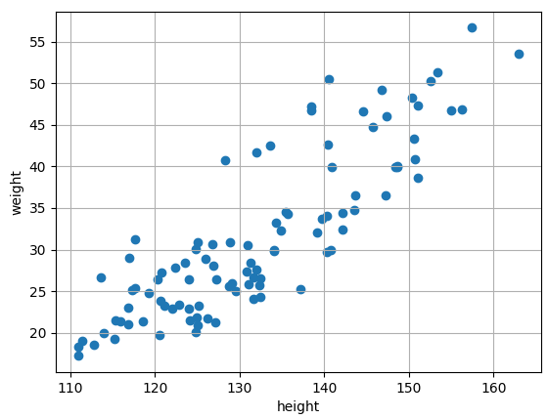
상관분석
상관분석은 변수들 간의 단순한 상호 관계성의 정도를 분석하는 통계적 기법.
상관분석은 두 변수의 순서쌍으로 구성된 개의 표본요소 에 대해서 두 변수간의 상관관계를 상관계수(correlation coefficient)를 통해 나타냄.
상관계수는 사이의 값을 갖고, 이면 음의 상관관계, 이면 양의 상관관계라 한다. 상관계수는 그림과 같이 두 변수 와 에 대한 산점도(산포도, scatter diagram)를 그려봄으로써 어느 정도 파악이 가능하다.

Slide 20
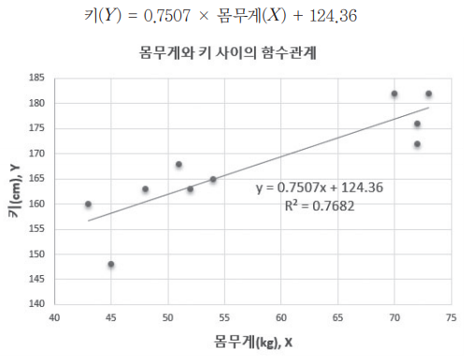
회귀분석
상관분석은 변수들 간의 단순한 관련성의 정도를 파악하는 것이고, 회귀분석은 변수 간의 인과관계를 분석하는 방법으로 변수들 중 하나를 종속변수(영향을 받는 변수, dependent variable)로 나머지를 독립변수(영향을 주는 변수, independent variable)로 하여 이들의 함수관계를 통해 한 변수의 값으로부터 다른 변수의 값을 예측하는데 사용하는 분석방법.
예를 들어 선형 회귀 분석은 그림과 같이 키와 몸무게를 2차원 평면상에 산점도로 나타낼 때 각각의 점으로 표시된 데이터에 가장 적합한
직선 식을 찾는 방법이고, 이 직선 식을 이용하여
독립 변수(몸무게,X)에 대해 종속 변수의
값(키, Y)을 추정하거나 예측할 수 있다.
그림에서 몸무게와 키 사이의 함수 관계는
다음과 같으며, 만약 몸무게가 60kg이라면
키는 함수식에 의해
0.7507×60 + 124.36 = 169.4로
예상(추측)할 수 있다.

Slide 21
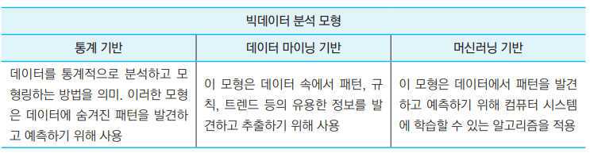
[단원정리] 빅데이터 분석 모형
적합한 빅데이터 분석 모형을 선정하는데 있어서 통계, 데이터 마이닝 그리고
머신러닝을 기반으로 하는 데이터 분석 모형을 활용한다.

Slide 22
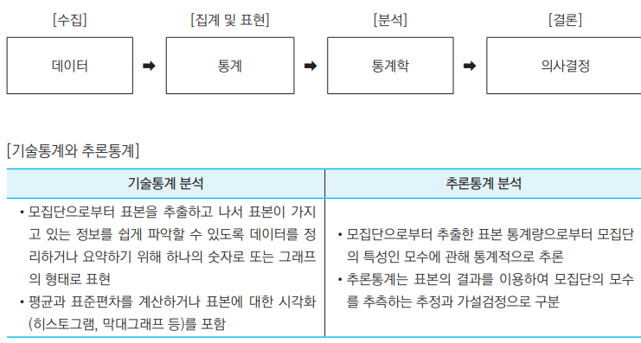
[단원정리] 통계기반 데이터 분석 모형
통계 기반 데이터 분석 모형은 데이터를 통계적으로 분석하고 모형링하는 방법을 의미하고 이러한 모형은 데이터에 숨겨진 패턴을 발견하고 예측하기 위해 사용한다.
주어진 문제의 예측과 전망에 대해 합리적인 의사결정을 내리기 위한 여러 방법들이 사용될 수 있는데 그 중에서 통계학이 한 가지 방법으로 사용된다.

Slide 23
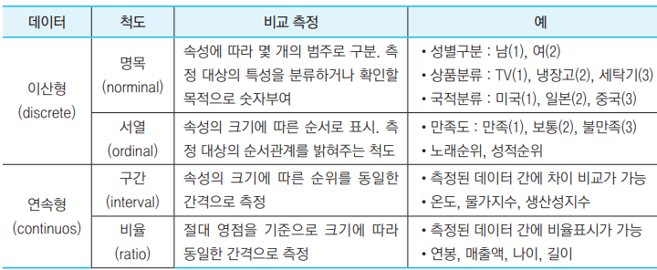
[단원정리] 데이터에 대한 척도
데이터가 어떤 척도에 따라 작성되었는가는 그 데이터의 통계적인 처리방법이 달라진다.
예를 들어 평균이나 분산 등을 포함한 일반적인 분석방법은 구간척도나 비율척도에서 가능하며, 명목척도나 순서척도로 표현된 데이터에 대해서는 최빈값이나 중앙값에 관심을 두기 때문에 빈도분석, 분할표를 이용한 교차분석, 비모수통계분석을 이용한다.

Slide 24
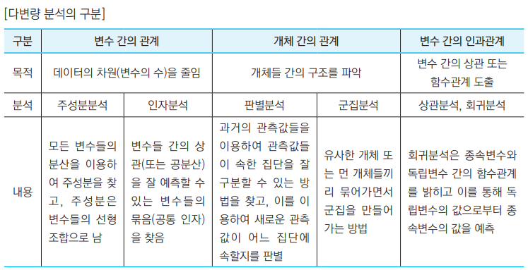
[단원정리] 다변량분석

